Slide 1
Tableau de Bord
Une approche et les considérant s pratiques
Vous concentrer sur les slides avec 3 étoiles et surtout:
Slides 4-5, 9 et 10 Kimball versus Inmon, 14 Modélisation dimensionnelle et relationnelle, 19 à 21 Important

Slide 2
Définitions TB
  Tableau de Bord est un système qui se base sur la science de l’information afin de permettre aux décideurs d’entreprise de faciliter la prise de décision.
  Il permet de regrouper l’information selon les différents sujets d’intérêts de gestion et des différentes logique de métier de l’entreprise.
  Ceci permet d’obtenir un portrait adapté à la situation particulière de chacun des centres de coûts ou profits , voire même aux gestionnaires de l’entreprise.
  Le système des Tableau de Bord permet à l’entreprise d’être proactive dans ses décisions en regroupant les informations nécessaires, en constituant des tableaux de bord d’entreprise et en présentant un portrait clair de la situation de l’entreprise, créant un contexte favorable à la prise de décisions optimale.

Slide 3
ORGANISATION (support)
Engagement organisationnel
  Convergence avec la stratégie organisationnelle
    Vision
    Mission
  Alignement sur les besoins d’affaires
    Objectifs
    Rentabilité
    Processus d’affaires

Slide 4
Décisions en affaires
Structure décisionnelle
Non structurées
Gestion stratégique
Semi-structurées
Information
Décisions
Gestion tactique
Structurées
Gestion opérationnelle
Notes:
Introduction to Information Systems
Chapter 1
© 2002 McGraw-Hill Companies

Slide 5
Types de décisions
Gestion
opérationnelle
Contrôle
de gestion
Planification
stratégique
Comptes-clients
Décisions
budgétaires
Localisation
des entrepôts
Structurées
Traitement des
commandes
Acceptation
d’un crédit
Composition
de la flotte de
véhicules
Échéancier
Ordonnancement
Analyse
des écarts
Introduction
d’un nouveau
produit
Semi-structurées
Non structurées
Gestion
financière
Gestion du
personnel
Planification
de la R&D
Notes:
Introduction to Information Systems
Chapter 1
© 2002 McGraw-Hill Companies

Slide 6
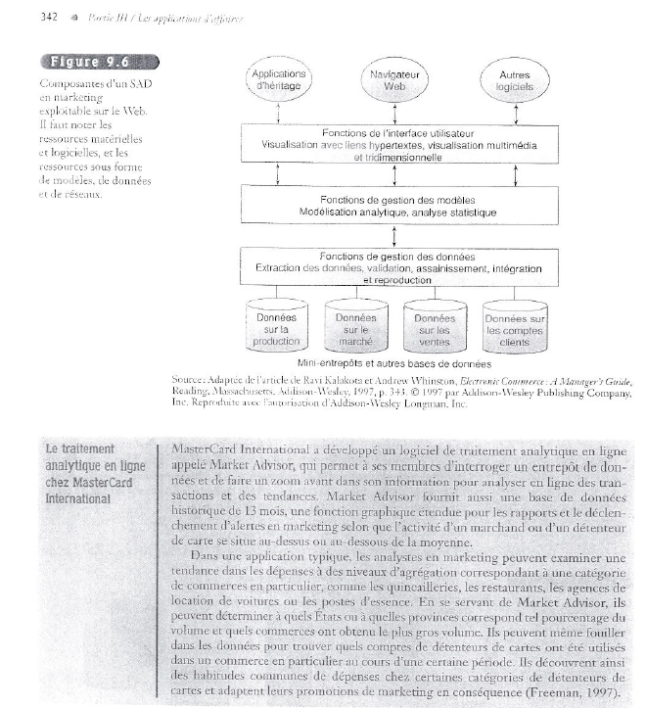
Le traitement analytique en ligne chez MasterCard.

Slide 7
Les systèmes d’aide à la décision
Principaux modèles analytiques d'aide à la décision
Analyse par simulation
Analyse de sensibilité
Analyse axée
sur la cible
Analyse d’optimisation
Notes:
Introduction to Information Systems
Chapter 1
© 2002 McGraw-Hill Companies

Slide 8
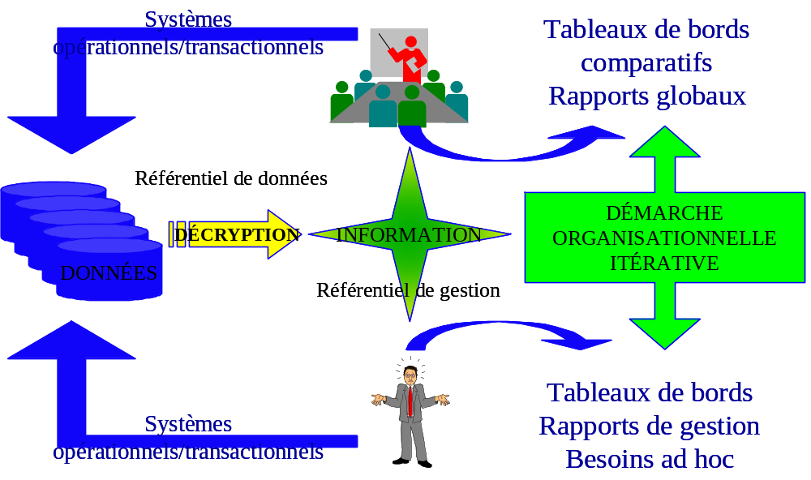
Processus Informationel
© Pierre Robaczewski 2010

Slide 9
Principes directeurs
  L’approche est largement basé sur les concepts proposés par les auteurs Ralph Kimball et Bill Inmon.
    Principales différences philosophique entre les 2 auteurs
      Bill Inmon: Un entrepôt de données fait partie du système d’Tableau de Bord d’une organisation. Une entreprise n’a qu’un seul entrepôt de données et les comptoirs de données tirent leurs données de ce dernier. Dans l’entrepôt, l’information est stockée en 3ème forme normale.
      Ralph Kimball: Un Entrepôt de données est l’aggrégation de tous les comptoirs de données de l’entreprise. L’information est toujours structurée selon le modèle dimensionnel.
  Une approche itérative d’identification des besoins d’affaires demeure selon nous l’approche optimale
  Il est essentiel d’avoir une vision de l’environnement informationnel aligné sur la stratégie d’affaire de l’organisation
  Ce n’est pas uniquement un projet de nature technologique
  Une structure de projet avec un programme d’investissement est important pour la réussite de tout environnement informationnel.
  L’engagement de la direction aux plus hauts niveaux est critique dans l’appropriation par l’entreprise d’une approche informationnelle
Approche globale
Approche par petit pas

Slide 10
Principes directeurs (suite)
  L’Intelligence d’affaire (TB) se base sur :
    L’alignement des besoins d’information sur les orientations d’affaires de l’organisation
    La connaissance des processus et des « logiques métier »
    L’utilisation d’une source de donnée distincte des données transactionnelles
    L’exécution de règles d’acquisition de données en lots
    L’exploitation d’outils de présentation et d’analyse spécifiques
    L’adéquation d’une gouvernance adaptée aux priorités de l’entreprise
  Ce qu’il faut retenir : Ces approches représentent des philosophies différentes. La plupart des entreprises s’approchent des paradigmes de Kimball, principalement dû au fait que les projets débutent souvent par des initiatives départementales et par conséquent livrent un comptoir de données. Ce n’est que plus tard, avec l’arrivée d’autres comptoirs qu’ils évoluent en un entrepôt de données.

Slide 11
Principales composantes d’un
Tableau de Bord
Composantes de base
  Processus d’affaire (« Business Discovery »)
  Système Source (« Data Discovery »)
  Règles d’acquisition et préparation des données (« Data Staging and ETL processes »)
  Modèle dimensionnel (« Star Schema »)
  Entrepôt de données (« Data Warehouse »)
  Comptoir de données (« Data Mart »)
  Données opérationelles (« Operational Data Store »)
  Analyse OLAP (« On Line Analytical Processing »)
  Analyse ROLAP (« Relational On Line Analytical Processing »)
  Analyse MOLAP (« Multiple On Line Analytical Processing »)
  Outils d’accès à l’information (« Business Intelligence Tools »)
  Gestion des données maîtres («Master Data Management »)
  Gestion du Métadata
Notes:
Business Discovery : Permet de découvrir par des entrevues avec gestionnaires, employés, fournisseurs de service comment fonctionne non seulement l’entreprise mais aussi le processus de prise de décision dans chaque secteur et couche de l’organisation. Outre la découverte des processus de gestion, un des éléments clé de cette étape de la démarche est d’apprendre à connaître également le « langage » d’affaire de l’organisation
Data Discovery : Identifier les systèmes sources, leur particularités, domaines de valeurs, paramètres, taille des données, règles transactionnelles, particularités d’opérations. L’objectif est de bien comprendre les systèmes à partir desquels l’entrepôt devra s’alimenter.
Data Staging & ETL : Élaborer le processus d’acquisition des données en fonction des particulartés de chacun des systèmes sources. Définir l’environnement de traitement des données, processus de fusion des données maitresses (Master Data).
Star Schema : Modélisation des données informationelles en fonction d’une structure plus « Flat » ou les tables de fait (transactions mesurables dans le temps) sont expliquées complétées par les dimensions d’analyse recherchées par les gestionnaires. Les liens se font par des dimensions charnières (dimensions utilisées par plusieurs sujets d’intérêts) qui permettent de lier les analyses entres elles.
Data Warehouse : C’est le contenant permettant de stocker toutes les données informationelles de l’entreprise, il peut être fédéré, distribué ou centralisé.
Data Mart : Permet de comprendre les préoccupations spécifiques d’affaires d’un domaine de l’entreprise (ex: Ventes, Finances, Ressources Humaines, Production etc …. ). C’est très orienté vers des situations d’analyse sectorielles.
Operational Data Store : Permet d’accéder à des données à caractère plus détaillées pour expliquer d’avantage les analyses plus macroscopiques ou pour détailler les données agrégées (exemple la liste des employés ayant plus de 5% d’absentéisme). Ces données étant très détaillées et souvent volumineuses, l’utilisation de « Web Services » sur les systèmes opérationnels peuvent s’avérer très efficaces puisque les requêtes sont bien concises et exigeront peu de ressources sur les systèmes sources.
Analyse (OLAP/ROLAP/MOLAP) : Techniques d’analyse permettant de pivoter les informations selon les différentes dimensions contenues dans l’entrepôt de données.
Business Intelligence Tools : Outils analytiques permettant d’exploiter les données contenues dans les systèmes informationnels. Ce sont souvent des suites d’outils permettant le « reporting » standard, et offrant par la suite différentes fonctionnalités analytiques, sous forme tabulaires, graphiques, géographiques etc ….
Gestion des données Maîtresses : C’est la clé du succès dans la définition/exploitation d’un environnement informationnel. C’Est la couche d’isolation logique qui permet de réconcilier les informations lorsqu’elles sont en provenance de différentes sources transactionnelles.
Gestion du Métadata : C’est la clé du succès dans la définition/construction d’un environnement informationnel. C’est le data sur le data ! Il permet d’expliquer ce que contient l’entrepôt de données, ses règles, paramètres, logique d’affaire, logique de transformation etc …. De l’ensemble des composantes. Le défi de maintenance est le plus important, mais il en est la clé.

Slide 12
Architecture (choix)
  Modélisation
    Techniques de modélisation
    Dimensionnel vs Relationnel
  Technologies
  Environnement
  Sélection de la plateforme d’exploitation

Slide 13
Principales composantes et grands principes de l’intelligence d’affaires
Architecture /scope (choix)
Avant de débuter une réflexion d’architecture, il faut avoir une vision de ce que sera l’environnement informationnel et d’en obtenir l’appropriation par la haute direction. Cette vision doit s’accrocher à la vision et la mission de l’entreprise, elle doit-être réaliste et compréhensible.
« Think BIG ….. Start small »
ou
« La théorie des petits pas »
Une approche « Big Bang » se solde souvent par un échec parce que c’est souvent une approche trop longue pour fournir les bénéfices attendus à l’organisation.
Notes:
Un plan d’architecture à plusieurs niveaux permettra de bien circonscrire la vision de l’environnement informationnel. Architecture technologique pour supporter les orientations à caractère plus physique et proche des opérations. Architecture de données, pour s’assurer d’une cohérence dans la construction et l’évolution de l’environnement informationnel. Architecture de l’information, c’est le bloc de construction le plus important dans une stratégies d’environnement informationnel puisqu’elle assure un cohérence dans la recherche de l’information dans une organisation.

Slide 14

Principales composantes et grands principes de l’intelligence d’affaires
Architecture (suite)
  Modélisation
    Techniques de modélisation
    Modélisation dimensionnelle
Dimension 1
Dimension 2
Dimension 3
Temps
Notes:
Techniques de modélisation : L’importance dans cette étape est de considérer les limitations que vous avez dans votre environnement d’un point de vue temps réponse, capacité de stockage, technologie etc… elle vous guidera dans le choix de votre modélisation des données informationnelles. Un réplicat des données est probablement à première vue l’approche la plus facile pour pouvoir fournir un environnement informationnel rapidement à une organisation, mais à long terme vous n’y gagnerez pas. Quand le système source évoluera ou changera, votre modèle informationnel y sera intrinsèquement lié et les enjeux pour le mettre à niveau seront certainement importants, de plus il n’est pas dit qu’advenant un changement, vous ne pourrez pas conserver ou récupérer l’historique. Gardez à l’esprit que souvent les besoins d’affaires transcendent les outils opérationnels, or il est important d’utiliser la bonne vielle règle du « gros bon sens ».
Modélisation Dimensionnelle : C’est qui est la mieux adaptée au traitement de gros volumes de données informationnelles, par contre elle exige la révision des paradigmes de modélisation puisqu’elle requiert une certaine part de « dénormalisation » (vis-à-vis les formes normales). Par contre, la normalisation en forme normale n’empêche pas le succès dans la construction d’un environnement informationnel, par contre il faut que les systèmes qui supportent l’environnement soient en mesure de répondre à des requêtes avec un volume important de donneés.

Slide 15
Principales composantes et grands principes de l’intelligence d’affaires
Architecture (suite)
  Modélisation
    Techniques de modélisation
    Modélisation dimensionnelle
  Technologies
    Principes des outils d ’exploitation
      Il n’existe pas sur le marché actuellement un seul outil capable de répondre à tous les besoins d’exploitation
      Il y a intérêt à limiter le nombre d’outils utilisés à cause des coûts (achat/entretien, mise en place, expertise, gestion, …) et des limites de cohabitation des différents outils (référentiels propriétaires, requêtes propriétaires, …)
      L’évolution des produits converge: ajout de fonctions, support à une plus grande diversité d’utilisateurs
    Positionnement technologique parfois nécessaire
Notes:
L’utilisation des outils informationnels est souvent la fenêtre sur le succès d’une initiative informationelle pusique les utilisateurs sont nombreux et proviennent de tous les niveaux et secteurs de l’organisation
ils sont physiquement dispersés à travers l ’organisation
leur expertise avec les outils est variée
leur maturité dans l’exploitation des données s’améliore avec le temps
L’habilité à limiter voire éliminer l’impact de la technologie sur les usagers augmente significativement la possibilité d’une démarche soldée par un succès. Si c’est trop compliqué et trop orienté autour de la technologie les utilisateurs auront de la difficulté à se l’approprier.

Slide 16
  Technologie
    Positionnement des outils d ’exploitation
Source: Gartner Group
Holos
Express
Gestionnaires
SAS
Analystes
SQL ser. 7.0
(OLAP)
Pilot
SPSS
Niveau d’intervention des utilisateurs
Commander
Decision
Decision Suite
Gentia
DSS Agent
InSighy
Media/R
IQ/Vision
PowerPlay
Pablo
Andyne
Discoverer
Cristal Info
Impromtu
InfoReports
MS-Access
IQ/Objects
Cross Targey
Focus
MS-Excel
Business Objects
BrioQuery
1-2-3
Présentation
Utilisateurs
Analyse
Utilisateurs
Notes:
Il est primordial dans le volet technologie de faire un positionnement des outils d’exploitation s’il n’en existe pas déjà dans l’organisation. Cette activité assurera une cohérence et un alignement des orientations technologiques dans l’entreprise en fonction des budgets tant projets qu’opérations.

Slide 17
Technologie (suite)
  Technologies
    Tendances des outils d ’exploitation Technologies (suite des outils d ’exploitations)
      Il y aura une consolidation des fournisseurs de logiciels dans les années à venir; d’où l’importance de respecter un certain nombre de principes dans la sélection des outils
      Solutions d ’exploitation livrées clés en main
      80% des besoins d ’accès des utilisateurs visent des produits d ’exploitation pré-définis, faciles à utiliser et bien adaptés au besoin
      permet de supporter la volonté de normalisation et de standardisation des façons de faire et d ’implantation d ’un langage commun dans l ’organisation
      doit faciliter la réutilisation de composantes
      les produits utilisés pour réaliser les composantes doivent respecter l ’architecture applicative de l ’entrepôt de données de l’entreprise s’il en existe une.
Notes:
Mise en garde : L’évolution rapide de cette catégorie de produits peut rendre inexact certains commentaires mais aussi vous rapports technologiques (Attention de toujours faire référence aux dates de parution des documents de référence des analyses).

Slide 18
Utilisateur
Concepts et vocabulaire
  Facteurs Critiques de Succès (FCS)
  Mesures (Indicateurs Clés)
  Forage (« Drill Down », « Drill Across », « Drill Through »
  Logique de Métiers
  Gestion par exception
  Alarmes
  Aide vs Aide Contextuelle
  « Reporting » (Statique et Ad hoc)

Slide 19

Utilisateur « Les Exécutifs »
Profiler les Utilisateurs : « Les Exécutifs »
Complexité d’analyse
10
Personnalisation
8
6
Stratégie
4
2
Facilité d’utilisation
0
Granularité des données
Tactique
Flexibilité
De 5% à 15% des utilisateurs
Cadres supérieurs et leurs adjoints
Utilisation intermittente
Préoccupations stratégiques et tactiques
Étendue des données
Source : Gartner Group

Slide 20

Utilisateur « Les Assidus »
Profiler les Utilisateurs : « Les Assidus »
Complexité d’analyse
10
Personnalisation
8
Stratégie
6
4
2
Facilité d’utilisation
0
Granularité des données
Tactique
Flexibilité
Regroupe 50 à 70% des utilisateurs
Cadres intermédiaires et professionnels
Utilisent de 30 min. à 2 hres par jour
Préoccupations tactiques
Étendue des données
Source : Gartner Group

Slide 21

Utilisateur Les Analystes »
Profiler les Utilisateurs : « Les Analystes »
Complexité d’analyse
10
Personnalisation
8
Stratégie
6
4
2
Facilité d’utilisation
0
Granularité des données
Tactique
Flexibilité
De 10% à 15% des utilisateurs
Analystes financiers, marketing, ...
Power Users : SQL, contenu B/D, ...
Plein contrôle de l’outil
Étendue des données
Source : Gartner Group

Slide 22
Besoins d’affaires des utilisateurs:
95% sont prédéfini selon les besoins de gestion
  Tableaux de bords (80)
  Générateurs de rapports (10)
  Requêteurs variés (5)
5% sont en mode autonome selon l ’utilisateur
  Générateurs de rapports
  Requêteurs variés
doivent tenir compte de la tâche de l ’utilisateur
doivent mener à l ’autonomie de l ’utilisateur via une interface conviviale le guidant à travers l ’ensemble des domaines d’affaires
doivent favoriser le développement en matière d ’accès et de gestion de l ’information

Slide 23
Besoins d’affaires des utilisateurs (suite):
Les utilisateurs ont besoins de services spécialisés pour le domaine d ’accès à l ’information
  ils sont nombreux et proviennent de tous les niveaux et secteurs de l’organisation
  ils ont une expertise variée
  leur maturité dans l’exploitation des données est variable
  leurs connaissances se spécialisent avec le temps
Les besoins d’exploitation sont diversifiés, allant de la simple visualisation d’informations pré-définies jusqu’au traitement massif, spécialisé et imprévisible des données

Slide 24
Design Préliminaire
Maquetage par prototypage
Choisir la stratégie d’intervention appropriée
  Fonction de la culture organisationnelle
  Identifier la façon la plus efficace d’orchestrer les efforts des personnes qui préciseront le contenu du système.
  S’orienter selon l’une des 3 grandes approches
    Collégiale : On arrive à un consensus parmis tous les niveaux de l’organisation
    Top-Down : La direction impose les orientations
    Bottom-Up : La direction confie l’orientation au vécu des opérations
Importante pour une bonne appropriation du système par ses futurs utilisateurs
Important d’atteindre la masse critique d’utilisateurs pour que le système soit viable
Choisir la bonne stratégie alignée sur la culture organisationnelle économise temps et énergies

Slide 25
Design Préliminaire
Maquetage par prototypage
L’élaboration de la maquette comporte trois grandes phases
  Phase I : Conception de la maquette
    Cette phase permet d’identifier les joueurs clés, établir le périmètre des activités et élaborer le prototype initial de la solution. Lors de l’élaboration du prototype, on fait habituellement abstraction des données réelles, par contre on devra choisir un outil qui nous permet de rapidement et facilement faire évoluer le prototype.
        (note: durant l’élaboration de la maquette, il sera important d’utiliser le langage organisationnel pour que les gens aient des points d’ancrages avec leur travail courant)
  Phase II : Appropriation par l’organisation
    Dans cette phase, on présentera la maquette fonctionnelle à une plus grande communauté d’utilisateurs potentiels pour recueillir leur commentaires et « feedback » sur la viabilité de la solution proposée. Ceci facilitera grandement l’appropriation de la solution finale. Elle peut provoquer quelques séances d’ajustements de la solution initiale proposée.
        (note: l’appropriation sera difficile si le langage organisationnel n’est pas utilisé dans la maquette)
  Phase III : Implantation
    La phase d’implantation est en fait l’élaboration de la solution qui sera livrée à l’organisation aux opérations. Elle est l’étape de concrétisation de la solution et souvent la plus intense du côté des technologies de l’information.

Slide 26
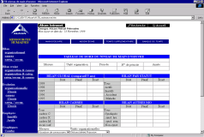







Design Préliminaire
Maquetage par prototypage
Phase I : Conception de la maquette
+
=
#1
#2
#3
#4
Groupe de travail
Prototypage
(4 itérations)
Maquette
Phase II : Appropriation par l’organisation
Phase III : Implantation
+
+
+
=
#1
#2
Démarche
organisationnelle
Adaptations
à la maquette
Plan
projet
Équipe
projet
Équipes
usine
T-Bord final

Slide 27
Design Préliminaire
Maquetage par prototypage
Acteurs et leurs rôles
  Participation constante et active des utilisateurs cibles
    Principal supporter de l ’application
      S’assure que le prototype cadre avec les besoins d’affaires
    Promoteur
      S’assure que le périmètre souhaité est respecté
    Éminences grises, spécialistes affaires
      Assurent la cohérence avec les processus et systèmes d’affaires en place
    Directeur de Projet
      Assure le respect des échéances et connaît les envergures
    Spécialistes techniques
      Supportent la démarche en confirmant les capacités des systèmes
    Administrateur des données
      Supporte la démarche afin de comprendre les efforts et volumes qui seront requis sur le systèmes en place ou à déployer

Slide 28
Design Préliminaire
Maquetage par prototypage
4 itérations
Une version du prototype à chaque itération.
#1
Les besoins se précisent progressivement.
Le prototypage s’avère très efficace.
Définir et stabiliser le contenu
#2
#3
Session de travail avec les utilisateurs
#4
Vérifier la faisabilité
Mettre à jour le prototype

Slide 29
Design Préliminaire
Maquetage par prototypage
Processus par itérations (Processus évolutif)
  Séance de balisage (1/2 journée)
    Identification des joueurs
    Introduction aux concepts et au vocabulaire des TB
    Validation du plan de travail
  Itération 1 (1/2 journée)
    Recueillir les besoins préliminaires
    Montage de la première version du prototype
  Itération 2 (1/2 journée - 10 jours après la 1ère itération)
    Présentation de la première version du prototype
    Recueil des corrections sur le prototype
    Montage de la prochaine version du prototype
  Itération 3 (1/2 journée - 5 jours après l ’itération précédente)
    Présentation de la nouvelle version du prototype
    Stabilisation du contenu
  Itération 4 (au besoin) (1/2 journée - 5 jours après l ’itération préc.)
  Itération 5 et + (dépend de la compléxité et envergure)
Outil simple (ex: Excel)

Slide 30

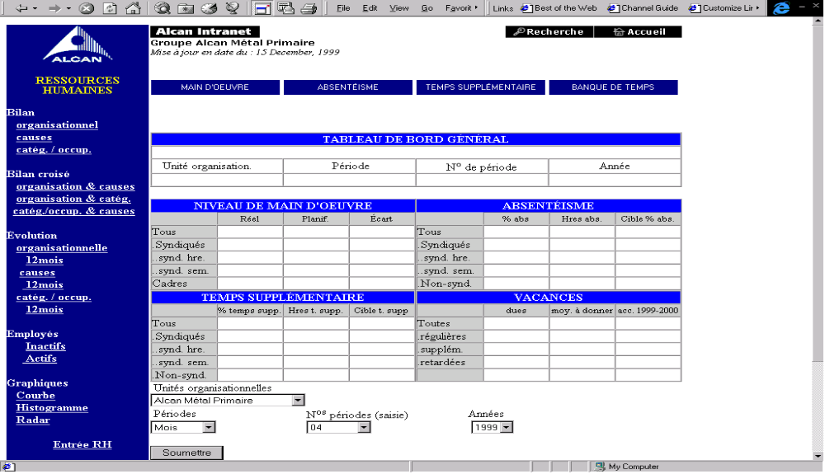
Design Préliminaire
Maquetage par prototypage
Entre 4 et 7 Facteurs Critiques de Succès (FCS) par T-Bord
Pas plus de chiffres qu’on peut en prendre connaissance en 60 secondes
Le contexte
Le bandeau de navigation
Les mesures
Le périmètre

Slide 31
Design Préliminaire
Maquetage par prototypage
Corporation
Le forage « Drill Down »
Centre de production
Du général au détail à l’aide d’un clic!
Département
Division
Section
Employé

Slide 32
Design Préliminaire
Maquetage par prototypage
Navigation
Contexte
d ’entrée
Actions
La sécurité
Forage
Notes:
La sécurité permet de limiter plusieurs aspects de l’utilisation des tableaux de bords/solutions informationnelles en fonction des politiques organisationelles en place et sont plus ou moins intégrées aux systèmes de sécurité en place (single sign-on, sécurité AD etc ….)

Slide 33
Design Préliminaire
Maquetage par prototypage
Avantages de l’approche pour le projet
  Les principaux intéressés voient rapidement le prototype fonctionnel
  Permet d’identifier les dimensions importantes de l’analyse
  Permet d’élaborer un cahier de charges de haut niveau
  Déploiement simplifié et économies d ’échelles liées à la réutilisation des composantes applicatives
  Offre une approche permettant de récupérer des coûts de réalisation
Avantages de l’approche pour l’entreprise
  Organisation des mesures à suivre autour des facteurs critiques de succès des unités d’affaires de l’entreprise
  Accessibilité de l ’information à toutes les couches de l’organisation selon un cheminement connu et adapté à des besoin d ’affaires définis
  Favorise le « benchmarking » intra/inter organisationnel
  Augmente la productivité collective
  Favorise la responsabilisation individuelle grâce à une accessibilité conviviale aux mesures et cibles organisationnelles
  Plus grande autonomie des gestionnaires face aux décisions à prendre
Avantages de l’approche pour les technologies de l’information
  Neutralisation des sources de données multiples et hybrides
  Intégration et normalisation de l ’information de gestion
  Accès à un outil d ’analyse performant et adaptable aux besoins organisationnels en changements
  Technologie adaptée à la distribution de l ’information (inteface WEB)

Slide 34
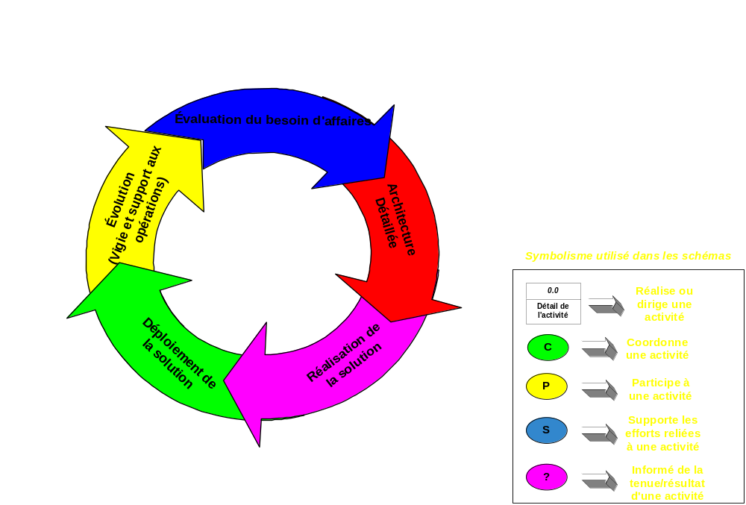
Grandes Étapes du Processus Projet

